Slide 1
5章： プログラムの単純化
Andreas Zeller 著 中田秀基 監訳
デバッグの理論と実践
-なぜプログラムはうまく動かないのか-
学籍番号 60206299
氏名 吉富 楓雅
Notes:
第16章まであるので、必要な章だけを説明していくつもりです。

Slide 2

TRAFFICの手順を参考に（再掲）
・問題の記録（T）
・障害の再現（R）
・テストケースの自動化と単純化（AUTOMATE）
・感染の起源の検出（F）
・最も感染起源の可能性が高い箇所に着目する（F）
・感染の起源を特定する（I）
・欠陥の修正（C）

Slide 3
自動デバッグテクニック（再掲）
今後の章の紹介
・入力の単純化
・プログラムスライス
・状態の観察
・状態の監視
・アサーション
・異常
・原因と結果の連鎖
・ミスから学ぶ

Slide 4
目次
1. 問題の単純化
2. 自動的な単純化
3. 単純化アルゴリズム
4. ddminアルゴリズム
5. まとめ
今回は本書のメインテーマの1つ
「差分デバッグ」
についてです
Notes:
ITの分野では、二つの データの集合(ファイルなど)を比較して、両者の違っている部分を差分データあるいは 単に差分という。

Slide 5

問題の単純化

Slide 6
デバッグでの整理
・問題は10,000行の入力全体に依存しているのか？
・ユーザとのやり取りをすべて再生する必要があるのか？
・一連のイベントがこの順番で起きた時にだけ障害が発生するのか？
・長大なメソッド呼び出しシーケンス全てが本当に必要なのか？
この整理は単純化（simplifying）と呼ばれる

Slide 7
単純化を行う理由
1. 単純化したテストケースはコミュニケーションを容易にする
2. 単純化したテストケースはデバッグを容易にする
3. テストケースを単純化すると重複した障害報告を特定することができる
Notes:
このような利点があるにも関わらず、新しい障害報告が次々と登録されるため、たとえばMozillaプログラムは、単純化どころか内容を見ることさえできなかった。
しかし、Mozillaの製品マネージャーであるEric Krockはボランティアにテストケースを単純化させることを考案した。
次ページにKernighanとPike（1999）が考案した方法を用いる。

Slide 8
KernighanとPikeによる単純化
1
二分探索を行う
入力の半分を捨て出力がまだ不正かを確認する
2
もし不正でなければ1つ前の状態に戻り, 残り半分の入力を捨てる
3
入力の単純化を続ける

Slide 9


自動化の欠点
単純化を手動化を行うと….
・単純化は単純な作業である
・単純化は退屈な作業である
自動化すると楽！！

Slide 10
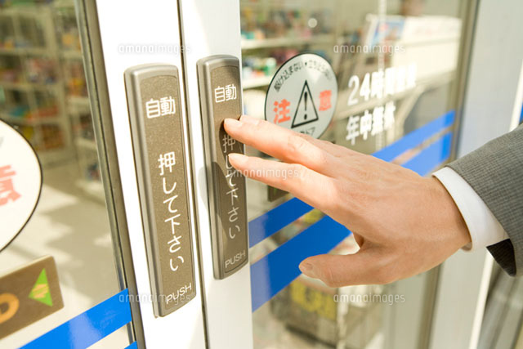
自動的な単純化

Slide 11
自動単純化戦略の設計
1. 最初に入力の半分を除外し, テストが失敗を返すかどうかを確認する。もし失敗を返せば続けて残りの半分を処理する
2. 失敗が返されなければ前回の状態に戻り, 入力のもう半分を除外する
しかしこれではまだ不十分…
1 <SELECT NAME=“priority” MULTIPLE SIZE=7> （40文字）×
2 <SELECT NAME=“priority” MULTIPLE SIZE=7> （20文字）〇
3 <SELECT NAME=“priority” MULTIPLE SIZE=7> （20文字）〇
Notes:
前半でも後半でもHTMLコードとしては有効ではない。よってMozillaは入力をテキストとして解釈してしまい、テストは失敗しない。
この場合は単純な二分探索では十分ではない。ここで探しているのは単一の文字ではなく、入力の部分集合となっているからである。
探している部分集合は<SELECT>という文字列であるが、2つの入力に分割されてしまっている。

Slide 12
自動単純化戦略の設計
3. 二文探索では不十分な場合, さらに小さなパーツに分解する
＜4分の1分割の場合＞
1 <SELECT NAME=“priority” MULTIPLE SIZE=7> （30文字）〇
2 <SELECT NAME=“priority” MULTIPLE SIZE=7> （30文字）×
3 <SELECT NAME=“priority” MULTIPLE SIZE=7> （20文字）×
4 <SELECT NAME=“priority” MULTIPLE SIZE=7> （10文字）〇
Notes:
どの4分の1分割でもテストを失敗させることができない場合は、8分の1、16分の1…と続ける。
いずれ分割の粒度は文字単位となる。そして最終的にはどの1文字を削除してもMozillaの問題が消失するという状態（<SELECT>タグだけが残っている状態）まで入力が単純化される。以上が単純化を自動的に行うための戦略である。この戦略を用いれば、最終的に問題とは無関係なものをすべて除外できる。また、この戦略を実行するために必要なことは試行錯誤だけで、エラーの仕組み・プログラム・あるいは入力対象に関する知識は不要である。

Slide 13

単純化アルゴリズム

Slide 14
単純化アルゴリズム
自動化戦略の定式化を実現する一般的なアルゴリズム
仮定：cを入力とする, テスト関数test(c)を用意
障害発生：（×,「失敗」）
テスト成功：（〇,「成功」）
それ以外の場合：（?,「不定」）
Notes:
仮定：cを入力とする, テスト関数test(c)を用意
注目している障害が発生した際に（×,「失敗」）を返し, テストに成功した際には（〇,「成功」）を返す. それ以外の場合は（?,「不定」）を返す.
障害を誘発する入力$C_{x}$が部分集合（ $C_{1} およびC_{2}$）に分割可能であるとすると以下の3つのいずれかが発生

Slide 15
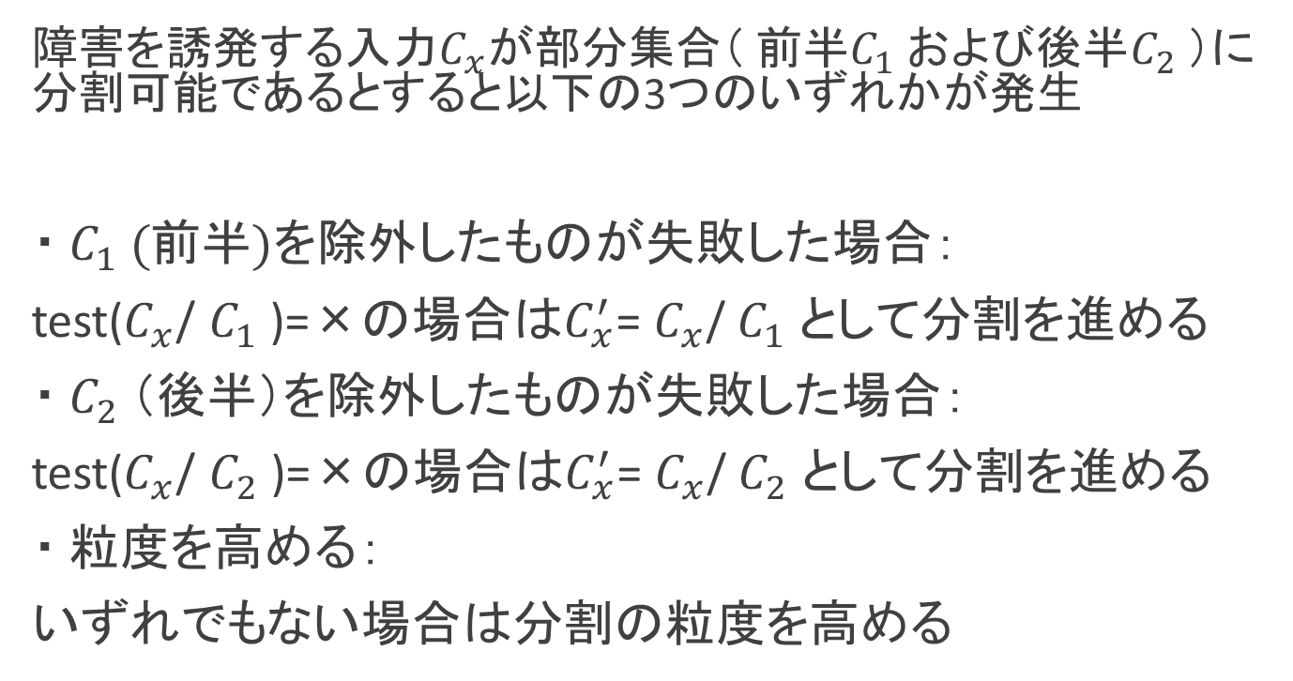
単純化アルゴリズム
障害を誘発する入力$C_{x}$が部分集合（ ${前半C}_{1} および後半C_{2}$）に分割可能であるとすると以下の3つのいずれかが発生
・ $C_{1} (前半)$を除外したものが失敗した場合：
test($C_{x}$/ $C_{1}$)=×の場合は$C_{x}^{′}$= $C_{x}$/ $C_{1} と$して分割を進める
・ $C_{2}$（後半）を除外したものが失敗した場合：
test($C_{x}$/ $C_{2}$)=×の場合は$C_{x}^{′}$= $C_{x}$/ $C_{2} と$して分割を進める
・ 粒度を高める：
いずれでもない場合は分割の粒度を高める
Notes:
最後の場合に対応するためには、入力を任意の数（n個）の部分集合に分割する状況に対応できるように、記述を一般化しなければならない。

Slide 16
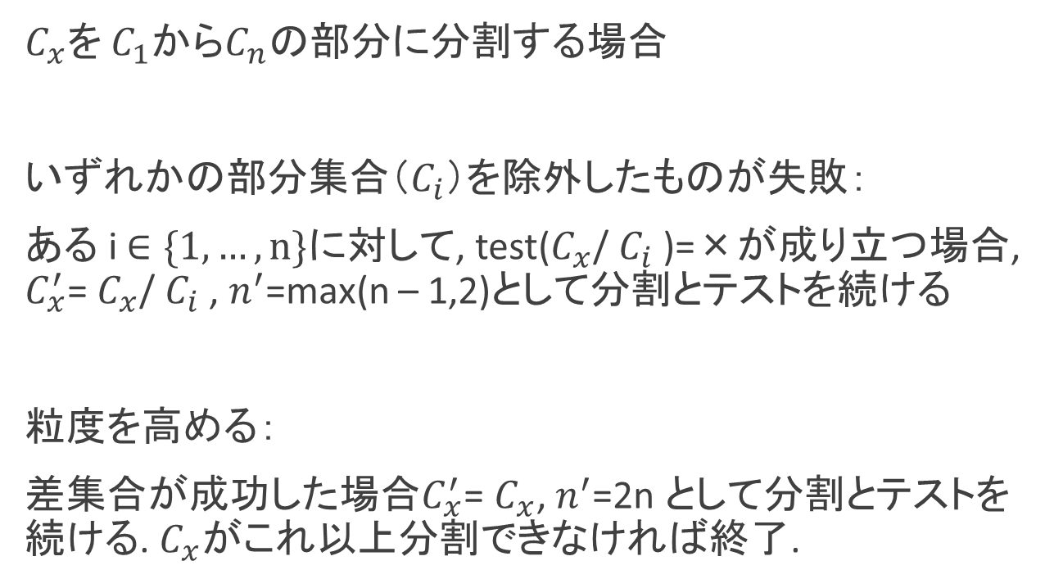
単純化アルゴリズム（一般化）
$C_{x}を$ $C_{1}からC_{n}の$部分に分割する場合
いずれかの部分集合（$C_{i}$）を除外したものが失敗：
ある i $∈\{1, …, n\}$に対して, test($C_{x}$/ $C_{i}$)=×が成り立つ場合, $C_{x}^{′}$= $C_{x}$/ $C_{i}$ , $n^{′}$=max(n – 1,2)として分割とテストを続ける
粒度を高める：
差集合が成功した場合$C_{x}^{′}$= $C_{x}$, $n^{′}$=2n として分割とテストを続ける. $C_{x}が$これ以上分割できなければ終了.

Slide 17

ddminアルゴリズム

Slide 18
さらなる一般化
プログラムの実行に影響を与える条件
入力データ …の他に
時間 コミュニケーション スレッドスケジューリング
次の目的は障害が起こる最小の条件を求めること
ZellerとHildebrandt(2002)提案：
ddminアルゴリズム
Notes:
プログラムの実行に影響を与える条件は, 入力データの値だけではない. 他にも時間・コミュニケーション・スレッドスケジューリングなどがある. ここではプログラムの実行に影響を与えるこれらの条件をまとめて設定（configuration）と呼ぶ.
次の目的は障害が起こる最小の条件を求めること.つまり障害を引き起こす設定の最小化（失敗する設定の最小化）. Mozillaの場合には入力HTMLが設定, すなわちMozillaの挙動を設定する条件の集合であった. この入力を最小化することが目的である.
この一般化を続けた結果得られたのがZellerとHildebrandt(2002)が提案したddminアルゴリズムである.

Slide 19
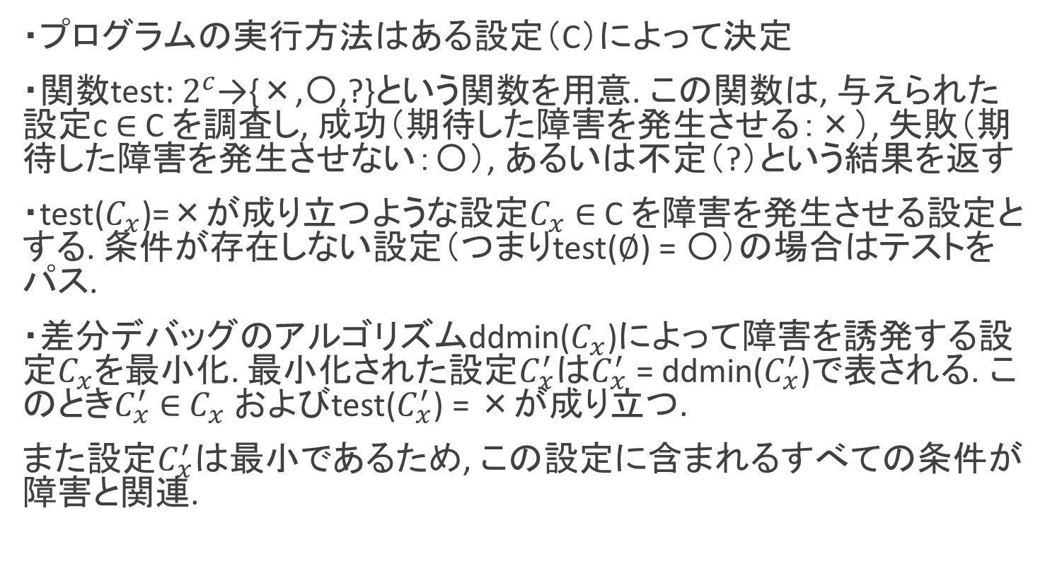
ddminアルゴリズムの概要
・プログラムの実行方法はある設定（C）によって決定
・関数test: $2^{c}$→{×,〇,?}という関数を用意. この関数は, 与えられた設定c $∈$ C を調査し, 成功（期待した障害を発生させる：×）, 失敗（期待した障害を発生させない：〇）, あるいは不定（?）という結果を返す
・test($C_{x}$)=×が成り立つような設定$C_{x}$ $∈$ C を障害を発生させる設定とする. 条件が存在しない設定（つまりtest($∅$) = 〇）の場合はテストをパス.
・差分デバッグのアルゴリズムddmin($C_{x}$)によって障害を誘発する設定$C_{x}$を最小化. 最小化された設定$C_{x}^{′}$は$C_{x}^{′}$ = ddmin($C_{x}^{′}$)で表される. このとき$C_{x}^{′}$ $∈$ $C_{x}$ およびtest($C_{x}^{′}$) = ×が成り立つ.
また設定$C_{x}^{′}は$最小であるため, この設定に含まれるすべての条件が障害と関連.

Slide 20
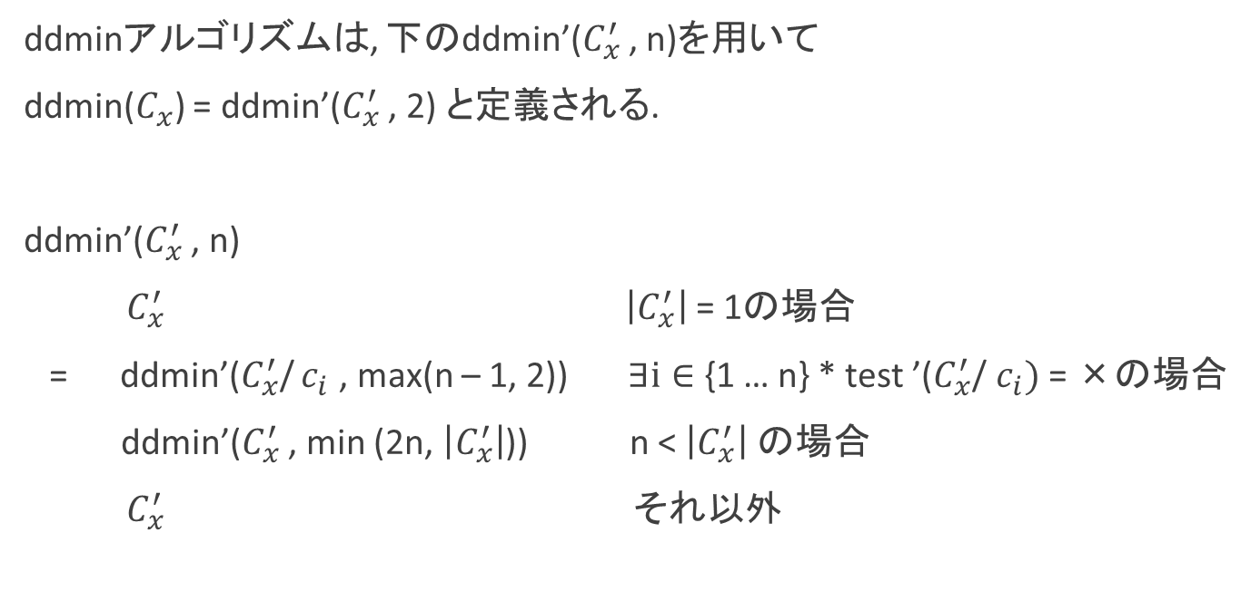
ddminアルゴリズム
ddminアルゴリズムは, 下のddmin’($C_{x}^{′}$ , n)を用いて
ddmin($C_{x}$) = ddmin’($C_{x}^{′}$ , 2) と定義される.
ddmin’($C_{x}^{′}$ , n)
$C_{x}^{′}$ $\left|C_{x}^{′}\right|$ = 1の場合
= ddmin’($C_{x}^{′}$/ $c_{i}$ , max(n – 1, 2)) $∃i∈$ {1 … n} * test ’($C_{x}^{′}$/ $c_{i})$ = ×の場合
ddmin’($C_{x}^{′}$ , min (2n, $\left|C_{x}^{′}\right|$)) n < $\left|C_{x}^{′}\right|$ の場合
$C_{x}^{′}$ それ以外
Notes:
中心となる関数ddminは2つの引数を入力する.単純化の対象となる設定（ $C_{x}^{′}$）と粒度（n）である. ddminはテストの結果に応じてより小さい$C_{x}^{′}$を引数として自分自身を再帰的に呼び出すか（いずれかの部分集合を除外したものが失敗した場合）, 粒度を2倍にして自分自身を再帰的に呼び出すか（粒度を高める場合）, または再起を終了する.

Slide 21

まとめ

Slide 22
まとめ
・様々な観点から単純化は必要不可欠
・単純で退屈な手作業を自動化するためのテクニック
・単純化アルゴリズムの一般化を突き詰めたのがddminアルゴリズム

